Slide 1
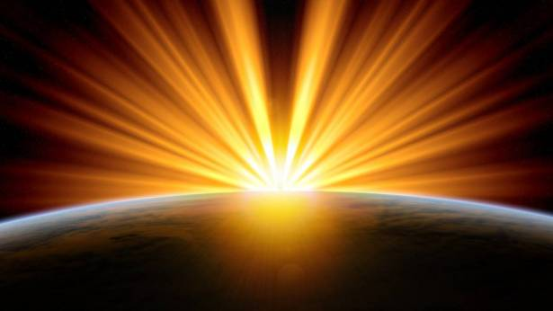
الضوء
الصف: الخامس الابتدائي.
إعداد: يحيى حسين جعفر.

Slide 2
الأهداف:
أن يحدد الطالب خواص الضوء بشكل صحيح.
أن يفرق الطالب بين الأجسام المعتمة، الأجسام الشفافة والأجسام شبه الشفافة.

Slide 3
ما مكونات الدرس الأساسية؟
1- ما الضوء؟
2- كيف يتكون الظل؟
3- كيف ينعكس الضوء؟ وكيف ينكسر؟
4- لماذا نرى الألوان؟

Slide 4
اقرأ الكتاب ص 142 -145-146
الهدف من القراءة :
1- كم تبلغ سرعة الضوء؟
2- أذكر الأوساط المادية التي يعبر من خلالها الضوء.
3- هل يمكن للضوء العبور دون وجود وسط مادي.
4- صف حركة مسير أشعة الضوء
5- ما هو انكسار الضوء؟
6- ما هو انعكاس الضوء؟

Slide 5
كم تبلغ سرعة الضوء؟
تبلغ سرعة الضوء 300,000 كم/ث.

Slide 6
صوب الضوء نحو النقاط :

Slide 7
ماذا تلاحظ في أي اتجاه تسيير أشعة الضوء :

Slide 8
ما هي الأوساط المادية التي يتحرك خلالها الضوء؟
1- يستطيع أن يتحرك دون الحاجة إلى وسط مادي.
2- في الماء
3- في الهواء
4- عبر الزجاج

Slide 9
أيهما يتحرك أسرع كرة حديدية تقذف في الهواء أم كرة حديدية ؟ لماذا؟

Slide 10
أيهما يتحرك أسرع كرة حديدية تقذف في الهواء أم كرة حديدية ؟ لماذا؟

Slide 11
هل يتحرك الهواء في الفراغ أسرع من الماء والزجاج؟

Slide 12
ما هو انعكاس الضوء؟

Slide 13
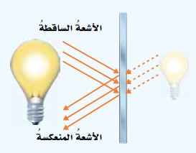
ما هو انعكاس الضوء؟
هو ارتداد الضوء عن السطوح

Slide 14
اعكس الضوء على أحد هذه النقاط :

Slide 15
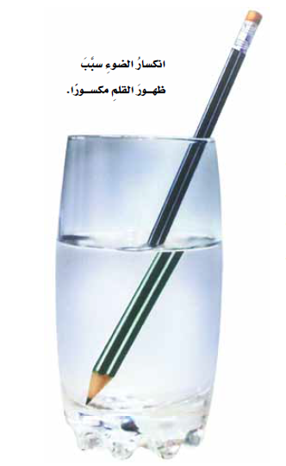
ما هو انكسار الضوء؟

Slide 16
ما هو انكسار الضوء؟
هو انحراف الضوء عن مساره

Slide 17
التقويم:

Slide 18
كم تبلغ سرعة الضوء؟
1- 300000 كم/ث
2- 30000 كم/ ث
3- 3000 كم/ث

Slide 19
تسيير خطوط الضوء
1- بشكل منحني
2- بشكل مستقيم
3- بشكل حاد
4- بشكل منفرج

Slide 20
انحراف الضوء عن مساره ……………..
1- انعكاس الضوء
2- انحراف الضوء
3- انكسار الضوء
4- حيود الضوء

Slide 21
هو ارتداد الضوء عن السطوح..............
1- انعكاس الضوء
2- انحراف الضوء
3- انكسار الضوء
4- حيود الضوء

Slide 22
كل العبارات التالية صحيحة عن الضوء ماعدا...........
1- الضوء لا يحتاج إلى وسط مادي للعبور خلاله
2- الضوء يعبر من خلال الماء
3- الضوء يعبر من خلال الأجسام المعتمة
4- الضوء يعبر خلال الهواء

Slide 23
تكون سرعة الضوء أكبر في...........
1- الفراغ
2- الهواء
3- الماء
4- الزجاج

Slide 24
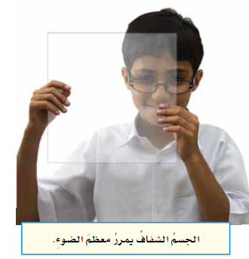
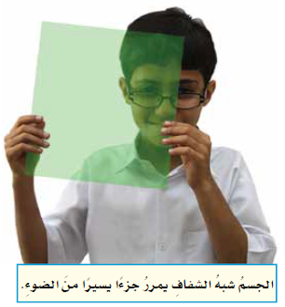
الهدف: أن يفرق الطالب بين الأجسام المعتمة والشفافة و وشبه الشفافة.

Slide 25
الفرق بين الأجسام المعتمة والشفافة وشبه الشفافة
الأجسام المعتمة: هو جسم لا ينفذ الضوء من خلاله
الأجسام الشفافة: هي أجسام تسمح بنفاذ معظم الأشعة الضوئية من خلالها
الأجسام شبه الشفافة: جسم يسمح بمرور جزء يسير من الضوء من خلاله

Slide 26
أن يفرق الطالب بين الأجسام المعتمة والشفافة وشبه الشفافة
 | جسم معتم | جسم شفاف | جسم شبه شفاف
الكتاب
الزجاج
الزجاج الملون
كيس البلاستك
الزجاج الغير نقي

Slide 27
النشاط الختامي

Slide 28
كم تبلغ سرعة الضوء؟
1- 300000 كم/ث
2- 30000 كم/ ث
3- 3000 كم/ ث

Slide 29
تسيير خطوط الضوء
1- بشكل منحني
2- بشكل مستقيم
3- بشكل حاد
4- بشكل منفرج

Slide 30
يعتبر كيس البلاستيك:...........
1- جسم معتم
2- جسم شبه شفاف
3- جسم شفاف
4- جسم مضيء

Slide 31
انحراف الضوء عن مساره ……………..
1- انعكاس الضوء
2- انحراف الضوء
3- انكسار الضوء
4- حيود الضوء

Slide 32
يعتبر الخشب جسم :...........
1- جسم معتم
2- جسم شبه شفاف
3- جسم شفاف
4- جسم مضيء

Slide 33
يعتبر المصباح جسم :...........
1- جسم معتم
2- جسم شبه شفاف
3- جسم شفاف
4- جسم مضيء

Slide 34
يعتبر زجاج النافذة جسم :...........
1- جسم معتم
2- جسم شبه شفاف
3- جسم شفاف
4- جسم مضيء

Slide 35
ملاحظات:
1- نحتاج إلى طباعة ورقة نشاط
2-

